Slide 1

Aplikační praxe zákona o usnadnění výstavby
(zákon č. 194/2017 Sb., o opatřeních ke snížení nákladů na zavádění vysokorychlostních sítí el. komunikací )

Slide 2


Obsah prezentace:
Základní myšlenka
Transpozice směrnice do českého právního řádu
Stručný náhled na základní pojmy
Stěžejní body nové právní úpravy
Související legislativa
Diskuze

Slide 3

Základní myšlenka
Usnadnění budování vysokorychlostních sítí elektronických komunikací (min. 30Mb/s) prostřednictvím společného využívání stávající a koordinací výstavby nové fyzické infrastruktury
výstavba sítí s co možná nejnižšími náklady

Slide 4


Transpozice směrnice
Směrnice Evropského parlamentu a Rady 2014/61/EU
Zákon o opatřeních ke snížení nákladů na zavádění vysokorychlostních sítí el. komunikací
  Účinnost
  k 25.7.2017

Slide 5
Základní pojmy
Povinný orgán
  orgán moci výkonné (ERÚ, vodoprávní úřad), orgán ÚSC (stavební úřad), právnická osoba – orgán, který by mohl mít informace o FI
Povinná osoba
  Operátor, provozovatel FI, vlastník FI
Oprávněná osoba
  Operátor, povinný orgán
Notes:
Povinný orgán
orgán moci výkonné (ERÚ, vodoprávní úřad), orgán ÚSC (stavební úřad), právnická osoba – orgán, který by mohl mít informace o fyzické infrastruktuře
Povinná osoba
provozovatel veřejné komunikační sítě (operátor)
provozovatel fyzické infrastruktury určené pro přepravu, přenos plynu, elektřiny… a pro dopravní služby
investor pro účely poskytování údajů o stavebních pracích a koordinace stavebních prací financovaných z veř. prostředků
vlastník fyzické infrastruktury výše uvedené
Oprávněná osoba
provozovatel veřejné komunikační sítě
povinný orgán

Slide 6
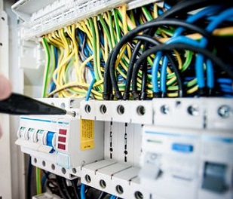
Základní pojmy
Fyzická infrastruktura (FI)
  prvek sítě, který je určen k umístění jiných prvků sítě
Vysokorychlostní síť
  síť umožňující služby připojení s rychlostí min. 30 Mb/s
Přístupový bod budovy
  fyzický bod, jehož prostřednictvím je více operátorům současně umožněno připojení k FI uvnitř budovy připravené pro připojení o rychlosti nejméně 30 Mb/s
Přípojka el. komunikací
  část sítě elektronických komunikací, která umožňuje připojení koncového bodu sítě k rozhraní veřejné komunikační sítě
Notes:
FI
prvek sítě, který je určen k umístění jiných prvků sítě, aniž by se sám stal aktivním prvkem sítě (potrubí, stožáry, kabelovody, kolektory, rozvodné skříně, budovy, antény…)
ALE kabely, nenasvícená optická vlákna, vodovody pro pitnou vodu NEJSOU fyzickou infrastrukturou!

Slide 7
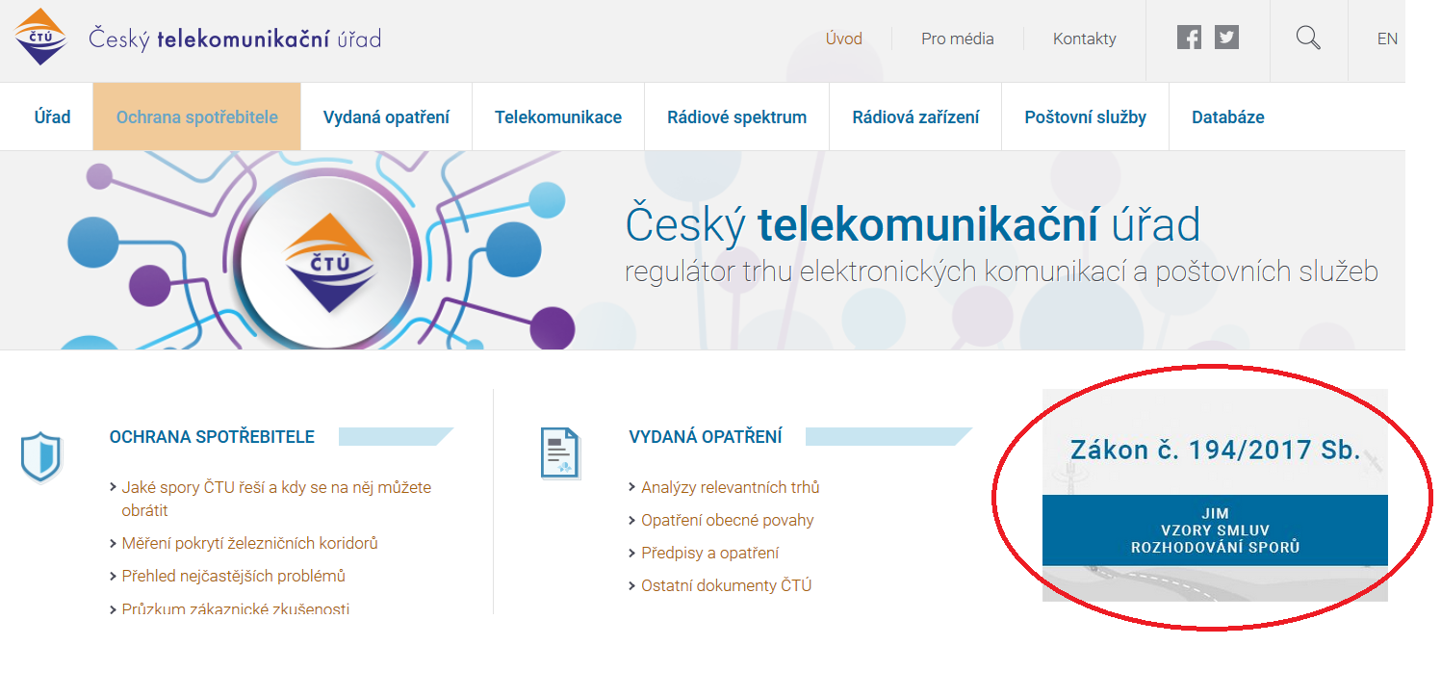
Jednotné informační místo (JIM)
Notes:
JIM = ČTÚ
Přímo na webu ČTÚ je proklik na web JIM v pravé části, zde odkazy na ustanovení zákona, pravomocná rozhodnutí a vzory smluv.

Slide 8
Jednotné informační místo (JIM)
zprostředkovává oprávněným osobám informace o FI povinných osob
zveřejňuje:
  podmínky a postupy podle zákona 194/2017 Sb.
  pravomocná rozhodnutí podle zákona 194/2017 Sb.
  vzory smluv jím vytvořené
    smlouva o přístupu k FI
    smlouva o průzkumu FI
    smlouva o koordinaci stavebních prací

Slide 9

Jednotné informační místo (JIM)
Dále shromažďuje SOUBORY MINIMÁLNÍCH ÚDAJŮ
  Z vlastní úřední činnosti, nebo
  Poskytnuté povinnými osobami
  a ty poté na žádost oprávněné osoby poskytuje.
Notes:
Soubory minimálních údajů získává JIM buď z vlastní úřední činnosti nebo poskytnutím od povinných osob. JIM však zveřejňuje pouze informaci o tom, že již disponuje údaji z dané lokality, nemůže zveřejňovat přímo konkrétní údaje – ty poskytuje až na žádost oprávněné osoby. Oprávněná osoba je totiž povinná doložit oprávněnost rozsahu požadovaných údajů pro svůj plánovaný projekt.
Prakticky věc funguje tak, že oprávněná osoba se obrátí na ČTÚ (JIM) s odůvodněnou žádostí o informace (viz dále v prezentaci). JIM zjistí, jestli už informace má – pokud ano, poskytne je oprávněné osobě. Pokud ne, obrátí se na povinný orgán (např. městský úřad, orgán územního plánování). Povinný orgán údaje poskytne, pokud jimi disponuje. Pokud ne, sdělí toto a JIM poté informuje oprávněnou osobu o tom, že se může obrátit přímo na povinnou osobu, jelikož tato údaje dosud neposkytla. Oprávněná osoba se na povinnou osobu a ta má 2 měsíce na poskytnutí údajů.

Slide 10
Jednotné informační místo (JIM)
Poskytuje oprávněným osobám ÚDAJE O PLÁNOVANÝCH NEBO PROVÁDĚNÝCH STAVEBNÍCH PRACÍCH, které jsou financovány z veřejných prostředků a které se týkají FI
  Vždy na žádost oprávněné osoby
  Údaje získává od povinné osoby
Lokality jsou uveřejněny na webu JIM

Slide 11
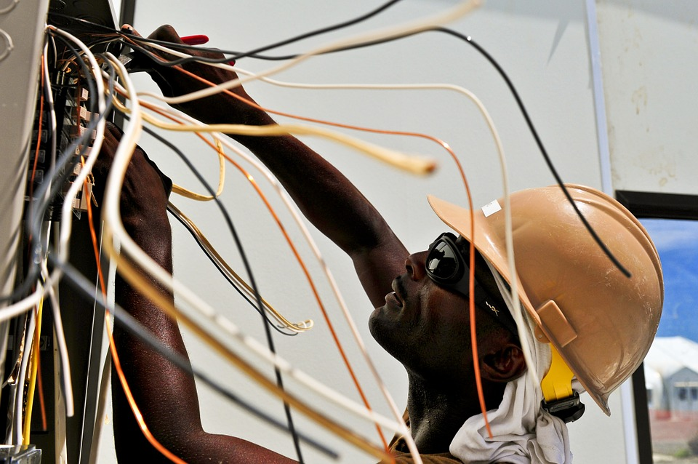
Nástroje usnadnění výstavby VSEK:
Přístup k FI
Poskytování údajů o FI
Průzkum na místě
Koordinace stavebních prací
Poskytování údajů o stavebních pracích
Právo na přístup k FI uvnitř budovy

Slide 12
Nástroje usnadnění výstavby VSEK:
Přístup k FI
Žádost povinné osobě
Přístup do 2 měsíců
B. Poskytování údajů o FI
Žádost ČTÚ, až poté možno přímo povinné osobě
Poskytnutí od 1 do 4 měsíců
Notes:
PŘÍSTUP K FI: Odůvodněná písemná žádost povinné osobě (vymezení FI, podmínky přístupu, cena, práva a povinnosti povinné osoby a oprávněné osoby týkající se trvalého umístění prvku VSEK)
Přílohou: návrh na uzavření smlouvy, návrh projektu, časový průběh.
Přístup se umožňuje na náklady oprávněné osoby!
Povinná osoba umožní přístup, lhůta 2 měsíce od doručení. Odmítne (možné narušení bezpečnosti státu, veřejné bezpečnosti, možné narušení bezpečnosti sítě, její mechaniky či stability…). Může odmítnout pro technickou nevhodnost, právní překážky, nedostupnost prostoru k uložení prvků, rizika závažného vzájemného rušení služby el. kom., dostupnost jiných možností přístupu k fyzické infrastruktuře, zjevná nepřiměřenost požadavku oprávněné osoby, žádost neobsahuje podstatné náležitosti dle zákona o usnadnění výstavby.
ÚDAJE O FI (Základní technické parametry, druh, grafické zpracování, současné využití…):
Oprávněná osoba požádá ČTÚ (JIM) písemně, odůvodněně, vždy je nutné doložit oprávněnost rozsahu požadovaných informací!
ČTÚ údaje má a poskytne je do 1 měsíce od doručení žádosti.
ČTÚ údaje nemá – požádá o ně povinný orgán, který by mohl být držitelem, ten poskytne do 2 měsíců, ČTÚ poté poskytne oprávněné osobě do 1 měsíce ode dne, kdy je získal (tzn. reálně celý proces může trvat i 4 měsíce)
ČTÚ údaje nemá, povinný orgán je taky nemá – ČTÚ vyrozumí oprávněnou osobu a ta se může obrátit přímo na povinnou osobu, povinná osoba poskytne nebo odmítne do 2 měsíců od doručení žádosti.
Za správnost údajů odpovídá poskytovatel, pokud je povinný orgán či ČTÚ získaly od něj.
Odmítne (možné narušení bezpečnosti státu, veřejné bezpečnosti, možné narušení bezpečnosti sítě, její mechaniky či stability, nedostatečné odůvodnění žádosti).
Možnost odmítnout (povinné osoby: narušení jejího obchodního tajemství, údaje už poskytla nebo zveřejnila, nebyla doložena oprávněnost rozsahu).
Povinná osoba neposkytla/odmítla = možnost předložit věc ČTÚ.

Slide 13
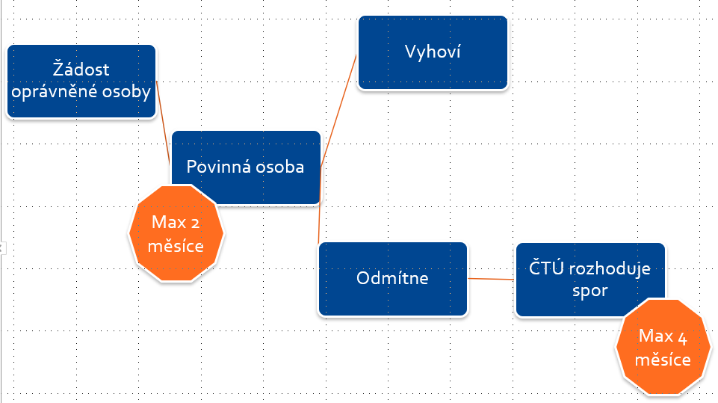
Přístup k FI
Notes:
PŘÍSTUP K FI: Odůvodněná písemná žádost povinné osobě (vymezení FI, podmínky přístupu, cena, práva a povinnosti povinné osoby a oprávněné osoby týkající se trvalého umístění prvku VSEK)
Přílohou: návrh na uzavření smlouvy, návrh projektu, časový průběh.
Přístup se umožňuje na náklady oprávněné osoby!
Povinná osoba umožní přístup, lhůta 2 měsíce od doručení. Odmítne (možné narušení bezpečnosti státu, veřejné bezpečnosti, možné narušení bezpečnosti sítě, její mechaniky či stability…). Může odmítnout pro technickou nevhodnost, právní překážky, nedostupnost prostoru k uložení prvků, rizika závažného vzájemného rušení služby el. kom., dostupnost jiných možností přístupu k fyzické infrastruktuře, zjevná nepřiměřenost požadavku oprávněné osoby, žádost neobsahuje podstatné náležitosti dle zákona o usnadnění výstavby.

Slide 14
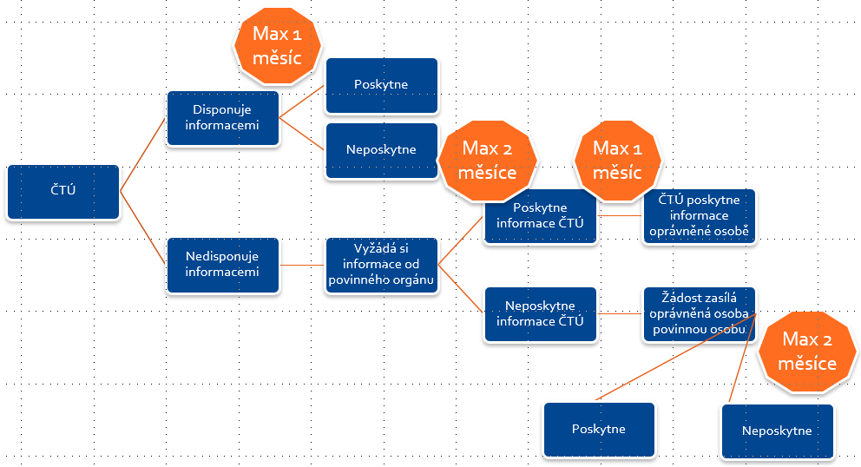
Poskytování údajů o FI
Notes:
ÚDAJE O FI (Základní technické parametry, druh, grafické zpracování, současné využití…):
Oprávněná osoba požádá ČTÚ (JIM) písemně, odůvodněně, vždy je nutné doložit oprávněnost rozsahu požadovaných informací!
ČTÚ údaje má a poskytne je do 1 měsíce od doručení žádosti.
ČTÚ údaje nemá – požádá o ně povinný orgán, který by mohl být držitelem, ten poskytne do 2 měsíců, ČTÚ poté poskytne oprávněné osobě do 1 měsíce ode dne, kdy je získal (tzn. reálně celý proces může trvat i 4 měsíce)
ČTÚ údaje nemá, povinný orgán je taky nemá – ČTÚ vyrozumí oprávněnou osobu a ta se může obrátit přímo na povinnou osobu, povinná osoba poskytne nebo odmítne do 2 měsíců od doručení žádosti.
Za správnost údajů odpovídá poskytovatel, pokud je povinný orgán či ČTÚ získaly od něj.
Odmítne (možné narušení bezpečnosti státu, veřejné bezpečnosti, možné narušení bezpečnosti sítě, její mechaniky či stability, nedostatečné odůvodnění žádosti).
Možnost odmítnout (povinné osoby: narušení jejího obchodního tajemství, údaje už poskytla nebo zveřejnila, nebyla doložena oprávněnost rozsahu).
Povinná osoba neposkytla/odmítla = možnost předložit věc ČTÚ.
CETIN:
Údaje o poloze sítí el. komunikací ve vyznačeném zájmovém území
Možnost podat žádost o vydání vyjádření o existenci sítě el. komunikací prostřednictvím online formuláře – bez poplatku
Údaje o stáří sítě el. komunikací pro určení DPH
Možnost podat žádost prostřednictvím online formuláře – bez poplatku

Slide 15
Nástroje usnadnění výstavby VSEK:
Průzkum na místě
Žádost povinné osobě, umožnění do 1 měsíce
B. Koordinace stavebních prací (patří zde přípolože)
Žádost povinné osobě, umožnění do 1 měsíce
Poskytování údajů o stavebních pracích financovaných z veř. prostředků
Žádost povinné osobě, do 2 týdnů
Právo na přístup k FI uvnitř budovy
Žádost povinné osobě, do 2 měsíců
Notes:
PRŮZKUM NA MÍSTĚ:
Informace o možném využití prvků FI. Průzkum se umožňuje na náklady oprávněné osoby!
Odůvodněná písemná žádost povinné osobě, Přílohou: návrh na uzavření smlouvy. Lhůta 1 měsíc.
Odmítne (možné narušení bezpečnosti státu, veřejné bezpečnosti, možné narušení bezpečnosti sítě, její mechaniky či stability).
Možnost odmítnout (pro technickou nevhodnost, právní překážky, nedostupnost prostoru k uložení prvků, rizika závažného vzájemného rušení služby el. kom., dostupnost jiných možností přístupu k fyzické infrastruktuře, zjevná nepřiměřenost požadavku oprávněné osoby, žádost neobsahuje podstatné náležitosti)
KOORDINACE STAVEBNÍCH PRACÍ:
U stavebních prací zcela nebo zčásti financovaných z veřejných prostředků.
Odůvodněná písemná žádost povinné osobě, Přílohou: návrh na uzavření smlouvy. Lhůta 1 měsíc.
Vyhoví (koordinace nevyžaduje dodatečné náklady pro povinnou osobu, nebrání to povinné osobě v kontrole nad stavebními pracemi, žádost byla podána min. 1 měsíc před žádostí o povolení (dle StavZ), není ohrožena bezpečnost sítí, státu, veř. zdraví a obchodního tajemství) – jinak může odmítnout
Přípolož
Koordinace stavebních prací
Možnost vyžádat si údaje o probíhajících stavebních pracích přímo od povinné osoby (stavebníka) a poté požádat o povolení přípolože
Žádost může být odmítnuta, samo odmítnutí není sankcionováno (ale mohlo by v případě, kdy by nebylo odůvodněno) – poté je vždy potřeba věc předložit ČTÚ
POSKYTOVÁNÍ ÚDAJŮ O STAVEBNÍCH PRACÍCH FINANCOVANÝCH Z VEŘ. PROSTŘEDKŮ (Umístění a druh prací, prvky dotčené fyz. infrastruktury, termín prací…)
Odůvodněná písemná žádost povinné osobě. Lhůta do 2 týdnů.
Odmítne (možné narušení bezpečnosti státu, veřejné bezpečnosti, možné narušení bezpečnosti sítě, její mechaniky či stability, obchodní tajemství).
Možnost odmítnout (údaje už uveřejnila nebo poskytla ČTÚ/povinnému orgánu)
PRÁVO NA PŘÍSTUP K FI UVNITŘ BUDOVY
Právo na ukončení sítě v prostorách koncového uživatele.
Odůvodněná písemná žádost povinné osobě, Přílohou: návrh na uzavření smlouvy. Lhůta 2 měsíce.
Za přiměřených a nediskriminačních podmínek, včetně úplaty.

Slide 16
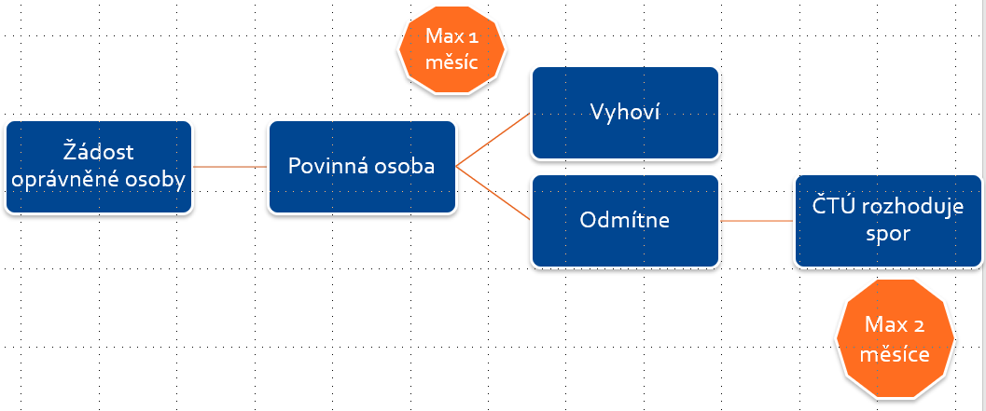
Průzkum na místě
Notes:
PRŮZKUM NA MÍSTĚ:
Informace o možném využití prvků FI. Průzkum se umožňuje na náklady oprávněné osoby!
Odůvodněná písemná žádost povinné osobě, Přílohou: návrh na uzavření smlouvy. Lhůta 1 měsíc.
Odmítne (možné narušení bezpečnosti státu, veřejné bezpečnosti, možné narušení bezpečnosti sítě, její mechaniky či stability).
Možnost odmítnout (pro technickou nevhodnost, právní překážky, nedostupnost prostoru k uložení prvků, rizika závažného vzájemného rušení služby el. kom., dostupnost jiných možností přístupu k fyzické infrastruktuře, zjevná nepřiměřenost požadavku oprávněné osoby, žádost neobsahuje podstatné náležitosti)

Slide 17
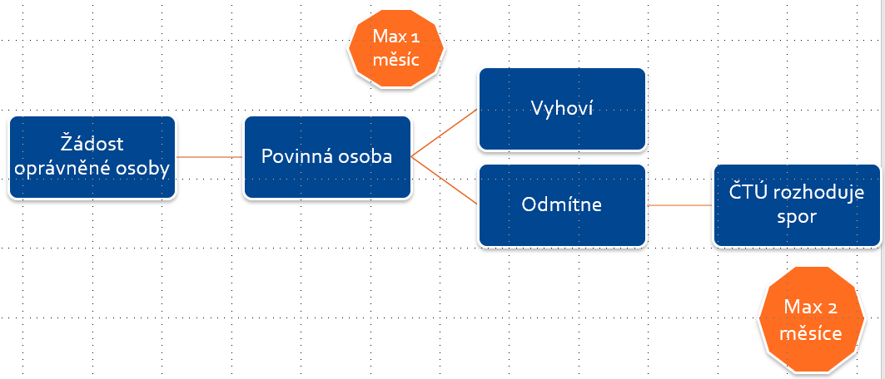
Koordinace stavebních prací
Notes:
KOORDINACE STAVEBNÍCH PRACÍ:
U stavebních prací zcela nebo zčásti financovaných z veřejných prostředků.
Odůvodněná písemná žádost povinné osobě, Přílohou: návrh na uzavření smlouvy. Lhůta 1 měsíc.
Vyhoví (koordinace nevyžaduje dodatečné náklady pro povinnou osobu, nebrání to povinné osobě v kontrole nad stavebními pracemi, žádost byla podána min. 1 měsíc před žádostí o povolení (dle StavZ), není ohrožena bezpečnost sítí, státu, veř. zdraví a obchodního tajemství) – jinak může odmítnout

Slide 18
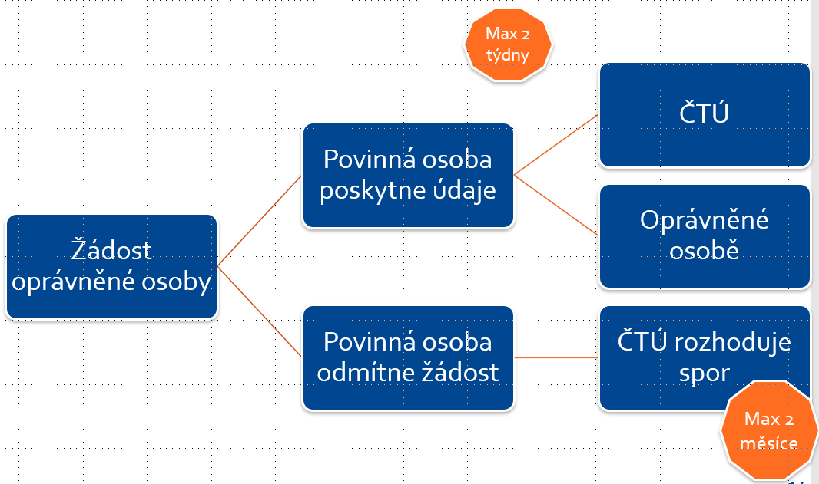
Informace o stavebních pracích
Notes:
POSKYTOVÁNÍ ÚDAJŮ O STAVEBNÍCH PRACÍCH FINANCOVANÝCH Z VEŘ. PROSTŘEDKŮ (Umístění a druh prací, prvky dotčené fyz. infrastruktury, termín prací…)
Odůvodněná písemná žádost povinné osobě. Lhůta do 2 týdnů.
Odmítne (možné narušení bezpečnosti státu, veřejné bezpečnosti, možné narušení bezpečnosti sítě, její mechaniky či stability, obchodní tajemství).
Možnost odmítnout (údaje už uveřejnila nebo poskytla ČTÚ/povinnému orgánu)

Slide 19
Možnost obrátit se na ČTÚ
v případě, kdy povinná osoba ve stanovené lhůtě nevyhoví a neuzavře smlouvu či naopak žádost odmítne
oprávněná osoba má právo věc předložit k rozhodnutí ČTÚ
  rozhoduje bezodkladně
  spory o přístup – do 4 měsíců (reálně celkem 6 měsíců)
  průzkum na místě, koordinace, přístup uvnitř budovy, soubor min. údajů, stavební práce – do 2 měsíců
v případě žádosti o závazné stanovisko – dalších 30 dní
Notes:
Přístup k FI = správní poplatek 10 000 Kč
Údaje o FI, průzkum na místě = 2 000 Kč
Koordinace stavebních prací = 10 000 Kč
Údaje o stavebních pracích, FI uvnitř budovy = 2 000 Kč
Poplatky na první pohled možná vysoké, ale s ohledem na náklady stavebních prací a možný zisk jsou zanedbatelné.

Slide 20
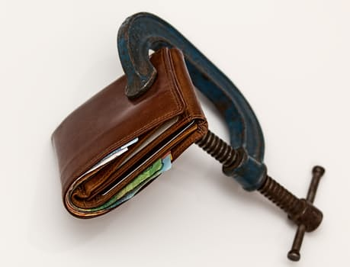
Sankce
do 200 000 Kč
  povinná osoba neinformuje oprávněnou o důvodech odmítnutí žádosti/ oprávněná osoba nezajistí ochranu získaných údajů
dvojnásobná sazba – za opakovaný přestupek (recidiva do dvou let od PM rozhodnutí
donucovací pokuty:
  k vymožení uložených povinností, ukládá ČTÚ
  max. 100 000 Kč pro FO/max. 1 mil. Kč pro PO
  a FO podnikající

Slide 21
Příklad z praxe
Spor o poskytnutí údajů o FI:
žádost o informace týkající se FI zaslána ČTÚ
(požadovány informace týkající se podpěr nízkého napětí, geometrického a polohového určení FI)
ČTÚ údaji nedisponoval, obrátil se na příslušný Městský úřad jako povinný orgán
Městský úřad disponoval pouze částečnými údaji, ty poskytl ČTÚ
ČTÚ získané údaje poskytl oprávněné osobě spolu se sdělením, že ve zbytku se může obrátit přímo na povinnou osobu (dle § 6 odst. 6)
Notes:
05.01.2018 podala oprávněná osoba žádost ČTÚ, doloženo společné stanovisko dotčených obcí a odůvodněno.
ČTÚ údaje neměl, a proto se dne 05.02.2018 obrátil na MÚ Bruntál, jakožto povinný orgán, který by mohl být držitelem požadovaných údajů.
23.02.2018 MÚ Bruntál poskytl údaje částečné, přičemž nedisponoval údaji o podpěrách nízkého napětí.
ČTÚ získané údaje předal a sdělil, že oprávněná osoba se může obrátit přímo na povinnou osobu.
Oprávněná osoba potom 08.03.2018 požádala povinnou osobu o poskytnutí informací, ale informace neobdržela ani ve lhůtě 2 měsíců, proto podala žádost přímo ČTÚ – dle Jakuba bylo rozhodnuto o povinnosti povinné osoby informace poskytnout.

Slide 22
Související předpisy
Stavební zákon
§ 23a – oprávněný investor
Je jednotlivě vyrozuměn o úkonech správního orgánu při projednávání zásad úz. rozvoje, úz. plánu nebo regulačního plánu
Na seznam zapsán na žádost, na 5 let
V žádosti OI uvede své zájmové oblasti (seznam obcí)
krajské úřady zveřejňují seznam oprávněných investorů včetně zájmových oblastí
Oprávnění investorové Středočeský kraj (příklad)
Institut plánování - věřejně prospěšné stavby
Notes:
Oprávněný investor jako správce nebo provozovatele veřejné dopravní nebo veřejné technické infrastruktury. Oprávněný investor může podávat námitky proti návrhu zásad územního rozvoje, navrhovat aktualizaci zásad územního rozvoje, podávat námitky proti územnímu plánu nebo navrhovat pořízení územní plánu.
Zájmové oblasti = územní oblasti (obce), o které má oprávněný investor zájem.
OI musí zároveň doložit, že je oprávněným investorem s územní působností na území uvedených obcí. Seznam OI krajské úřady zveřejňují způsobem umožňujícím dálkový přístup.
Výhoda – zjednodušení činnosti, lepší přehled

Slide 23
Související předpisy
Zákon o urychlení výstavby (416/2009 Sb.)
§ 2i
(1) Rozhodnutí o umístění stavby ani územní souhlas podle stavebního zákona nevyžadují přípojky elektronických komunikací do délky 100 metrů; to neplatí v případech, kdy je vyžadováno závazné stanovisko k posouzení vlivů provedení záměru na životní prostředí podle zákona o posuzování vlivů na životní prostředí.“
(2) K užívání stavby infrastruktury elektronických komunikací se nevyžaduje kolaudační souhlas ani kolaudační rozhodnutí podle stavebního zákona . Stavebník předloží do 60 dnů ode dne zahájení užívání stavby příslušnému stavebnímu úřadu údaje určující polohu definičního bodu stavby, dokumentaci skutečného provedení stavby, pokud při jejím provádění došlo k nepodstatným odchylkám oproti ověřené dokumentaci nebo ověřené projektové dokumentaci, a geometrický plán umístění stavby.
Notes:
Zákon č. 416/2009 Sb., o urychlení výstavby dopravní, vodní a energetické infrastruktury (novela s účinností ke dni 25.07.2017 = datum účinnosti Zákona o usnadnění výstavby, aktuální novela s účinností ke dni 31.08.2018). Zákon upravuje umisťování staveb a získávání práv k pozemkům a stavbám potřebným pro uskutečnění staveb (vyvlastňování apod.).
Nově platí (kromě výše uvedeného), že „pokud je správní rozhodnutí podmíněno závazným stanoviskem a dotčený orgán jej nevydá ani do 60 dnů ode dne, kdy o to byl správním orgánem vyzván, platí, že rozhodnutí není tímto závazným stanoviskem podmíněno a k později vydanému stanovisku se nepřihlíží (neplatí pro stanovisko týkající se posouzení vlivu záměru na životní prostředí).
Dále platí, že stavebník přikládá k žádosti o vydání územního rozhodnutí závazná stanoviska dotčených orgánů podle zvláštních právních předpisů jen tehdy, jestliže byla opatřena před podáním žádosti.“
Výše uvedené se týká konkrétně přípojek el. komunikací do 100m.

Slide 24

Diskuze

Slide 25
Děkujeme za pozornost.
Výbor Nezávislého ICT průmyslu z.s. a Český telekomunikační klastr z.s.
Veškeré použité obrázky a animace v této prezentaci byly užity pod licencí Creative Commons (CC). Toto se vztahuje výhradně na obrázky a animace, nikoliv na samotný text prezentace.

